Slide 1
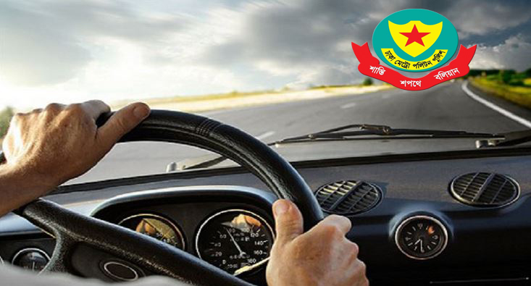
স্বাগতম

Slide 2
নির্মল মৃধা
(এম.এসসি, এম.এড )
সহকারী শিক্ষক (বিজ্ঞান)
শহীদপুর খান এ সবুর মা/বি, তেরখাদা,খুলনা।
শ্রেণি- নবম-দশম
বিষয়- বিজ্ঞান
অধ্যায়-১০
পাঠ- ১০.1ও10.1.1(বল,জড়তা)

Slide 3
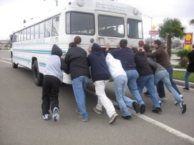
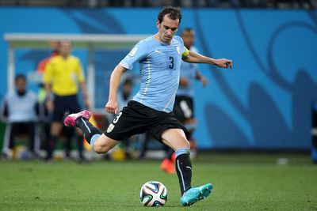

Slide 4
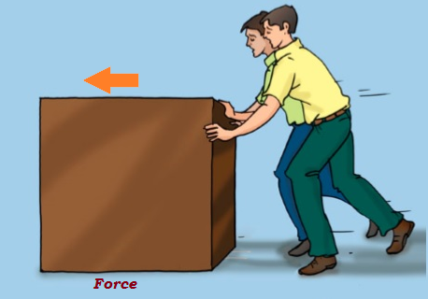
উপরের চিত্রগুলো থেকে কী বুঝলে এই সকল কাজকর্ম কী আপনা আপনি ঘটছে নাকি বাইরে থেকে কিছু প্রয়োগ করা লাগছে ?

Slide 5
ভিডিওটি মনোযোগ সহকারে দেখ

Slide 6
বল,জড়তা

Slide 7
শিখন ফলঃ
এই পাঠ শেষে শিক্ষার্থীরা-
১। বল কী বলতে পারবে;
২। জড়তা কী বলতে পারবে;
৪। বস্তুর জড়তা ও বলের গুণগত ধারনা নিউটনের প্রথম সুত্রের সাহায্যে ব্যাখ্যা করতে পারবে;

Slide 8
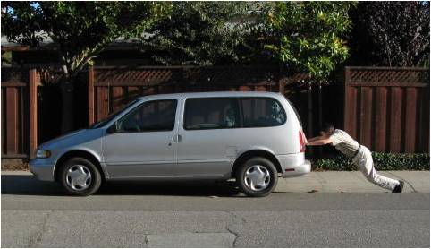
বলঃ কোন বস্তুর উপর অন্য বস্তুর ধাক্কা বা টানাই হচ্ছে বল। আর নিউটনের প্রথম সূত্র অনুসারে- যা স্থির বস্তুর উপর ক্রিয়া করে তাকে গতিশীল করে বা করেতে চায় বা গতিশীল বস্তুর উপর ক্রিয়া করে তার গতির পরির্তন করে বা করতে চায় তাকে বল বলে।

Slide 9
বোতল মোচড়ানো হচ্ছে
গাড়িতে বল প্রয়োগ করা হচ্ছে

Slide 10
একক কাজ
বল কাকে বলে? উদাহরণ দাও।

Slide 11
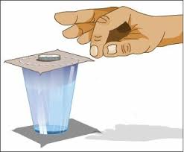
কাপবোর্ডটিকে জোরে আঘাত করলে কী ঘটবে? উপরের মুদ্রাটি কাপের মধ্যে পড়ে যাবে? তাই না? কিন্তু কেন এমন হল?

Slide 12
জড়তাঃ বস্তু যে অবস্থায় আছে চিরকাল সে অবস্থায় থাকতে চাওয়ার যে প্রবণতা বা সে অবস্থা বজায় রাখতে চাওয়ার যে ধর্ম তাকে জড়তা বলে। জড়তা দুই প্রকার যথা-(ক) স্থিতি জড়তা (খ) গতি জড়তা।

Slide 13
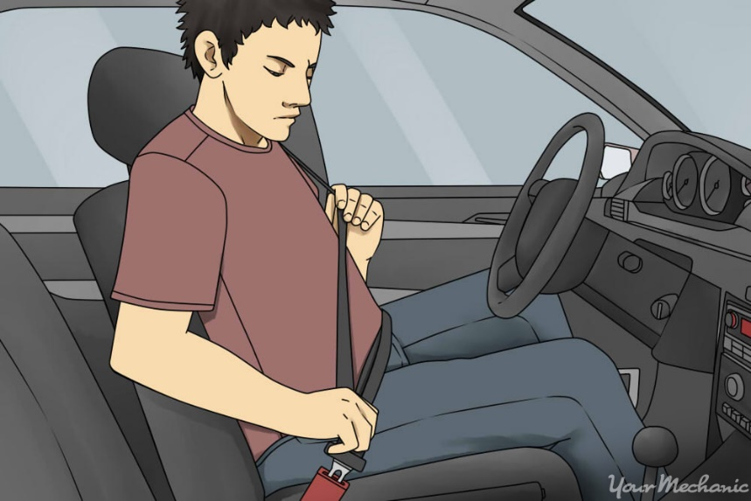
সিট বেল্ট পরিহিত যাত্রী

Slide 14
বাস/গাড়ি হঠাত বাঁক নিলে যাত্রী অন্যদিকে ঝুঁকে পড়ে

Slide 15
জোড়ায় কাজ
১। নিউটনের প্রথম সূত্র লিখ।
২। জড়তার একটি ব্যবহারিক কাজ লিখ।

Slide 16
দলীয় কাজ
পদ্ম, শাপলা, গাঁদা, শিউলি, হাস্না হেনা- দল
১। বস্তুর জড়তা এবং বলের গুণগত ধারণা নিউটনের প্রথম সূত্রের সাহায্য নিয়ে ব্যাখ্যা কর।
২। জড়তা ও বল এর সংজ্ঞা লিখ।

Slide 17
মূল্যায়ন
১। বল কাকে বলে?
২। নিউটনের প্রথম সূত্রটি বল।
৩। জড়তা কাকে বলে?
৪। জড়তা কত প্রকার ও কি কি?
৫। স্থিতি জড়তা কাকে বলে?
৬। গতি জড়তা কাকে বলে?

Slide 18
বাড়ির কাজ
১। আমাদের বাস্তব জীবনে জড়তার ব্যবহারিক প্রয়োগ লিখ।
২। নিউটনের প্রথম সূত্র লিখ।
৩। স্থিতি জড়তা ও গতি জড়তা কাকে বলে?

Slide 19
সবাইকে ধন্যবাদ

